Slide 1
Perencanaan Proyek Part 3
Perencanaan Tahap Konseptual Proyek

Slide 2
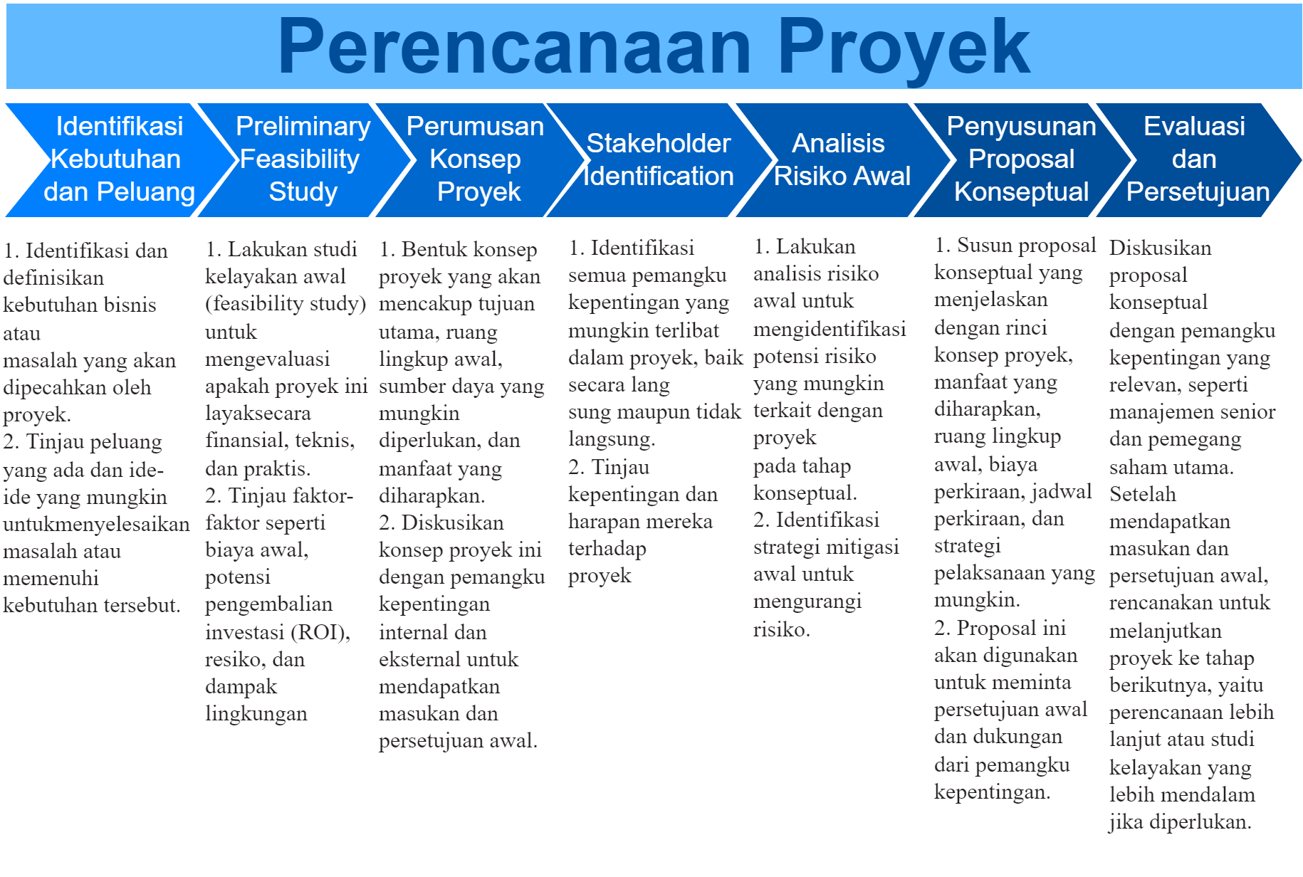

Slide 3
Langkah-Langkah Perencanaan Proyek
Menentukan kebutuhan dan tujuan yang akan dicapai dari sebuah proyek
Melakukan observasi dan penelitian terhadap informasi yang sudah dikumpulkan
Identifikasi kondisi lingkungan yang berkaitan dengan pekerjaan, baik kondisi finansial, SDM dan faktor-faktor yang dapat mempengaruhi kondisi yang ada.
Membuat koneksi semua hal diatas dan disinergikan menjadi satu kesatuan yang utuh.
Lakukan penilaian terhadap alternatif yang dipilih apakah sudah sesuai dengan tuntutan yang diinginkan.

Slide 4
Menyusun Perencanaan
Menyusun Perencanaan bisa menggunakan formula 5W+1H, yaitu :
W1 ( What/Apa) : Apa yang akan disusun berdasarkan tujuan yang ingin dicapai
W2 (When/Kapan) : Untuk melaksanakan proyek perlu dibuat waktu yang tepat dari setiap jenis pekerjaan yang dilakukan
Kapan saat yang tepat untuk memulai
Kapan melakukan promosi
Kapan saat menyelesaikan pekerjaan
Kapan saat membeli bahan

Slide 5
W3 (Where/Dimana) :
Dimana proyek/pekerjaan akan dikerjakan
Dimana membeli bahan yang dibutuhkan
Dimana promosi diadakan
Dimana pesaing menjual produknya
W4 (Why/Mengapa) : mengapa proyek/pekerjaan ini harus dikerjakan atau mengapa produk ini dibutuhkan, mengapa memilih lokasi di suatu tempat tertentu
H (How/Bagaimana) : Pertanyaan tentang bagaimana sangat membantu dalam menyusun perencanaan untuk menyelesaikan pekerjaan, bagaimana cara membeli bahan baku, bagaimana mengangkut hasil produksi dan bagaimana menjual produk yang dihasilkan.

Slide 6
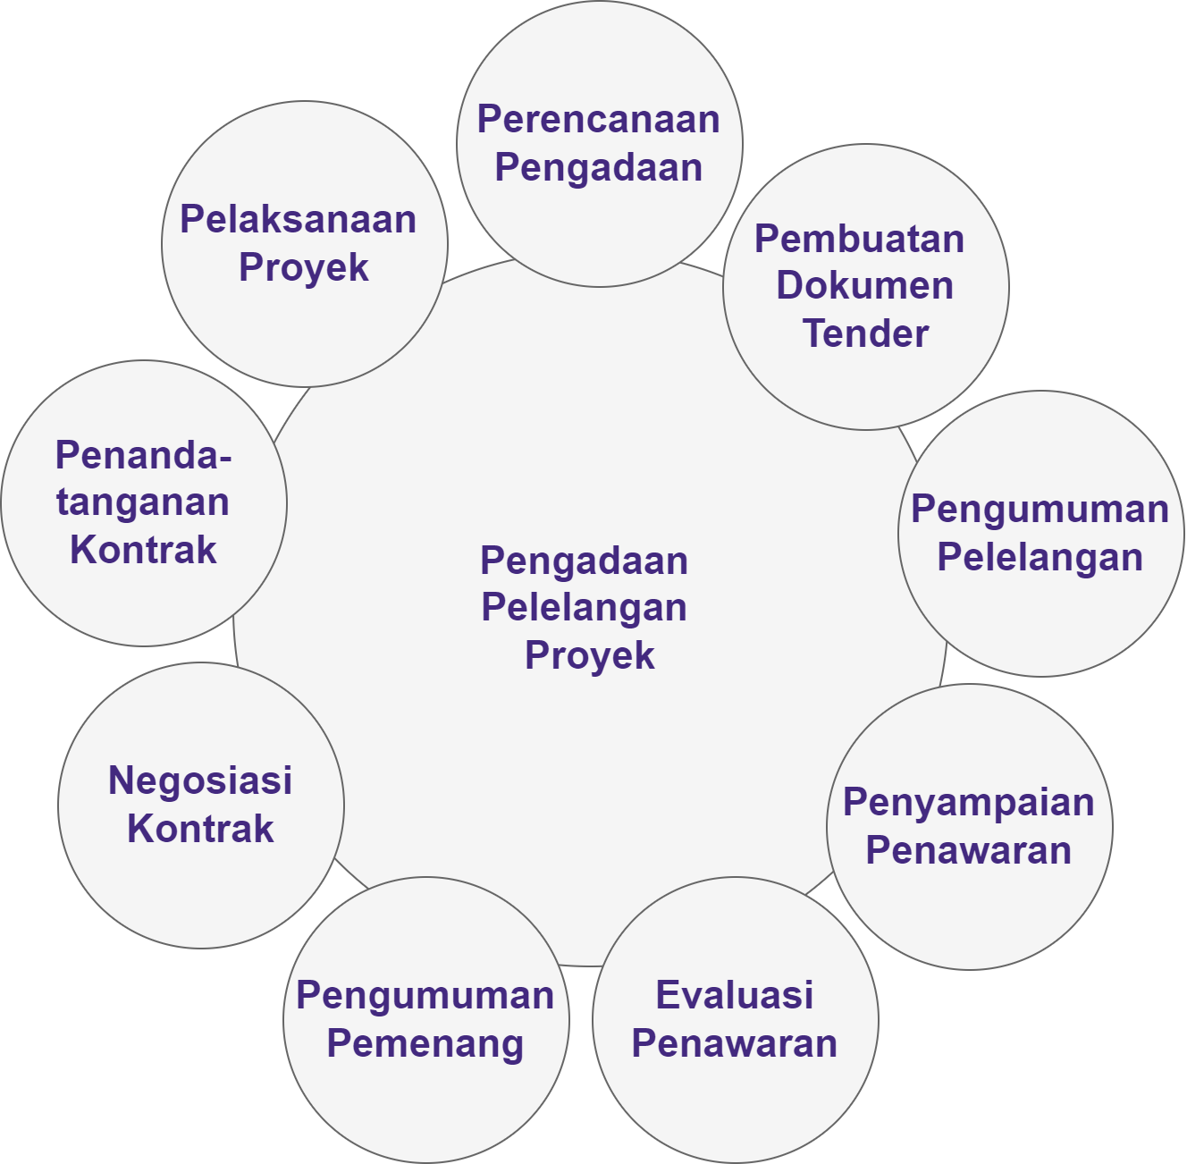
Pengadaan Pelelangan Proyek
Pengadaan pelelangan proyek adalah proses yang digunakan untuk memilih penyedia jasa atau kontraktor yang akan melaksanakan suatu proyek melalui proses penawaran terbuka.

